Slide 1
NIVEAU null · DEEL 17
CMMN gevorderd — Deel 17
BPMN, CMMN & DMN
BPMN, CMMN & DMN

Slide 2
Na vandaag kun je…
BEELD
Zes leerdoelen uit de reader
Spreeknotitie: Kort.

Slide 3
Herhaling in één zin
BEELD
Terugverwijzing naar niveau 1, deel 7, §7.1
Spreeknotitie: De CMMN-reflex moet weer wakker worden.

Slide 4
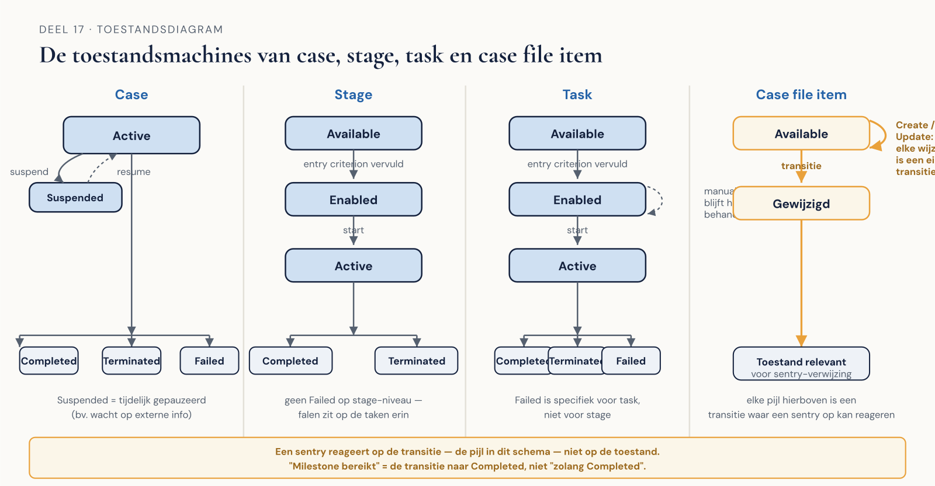
Case · stage · task · case file item
leeg
Spreeknotitie: Elk element heeft zijn eigen toestanden.

Slide 5
Een sentry reageert op een moment, niet op een stand
met één transitie uitgelicht
Spreeknotitie: Dit onderscheid is subtiel en cruciaal — herhaal het.

Slide 6
Volg de levenscyclus door een reeks gebeurtenissen
BEELD
Werkboekverwijzing, timer 20 minuten
Spreeknotitie: Individueel, plenair nabespreken.

Slide 7
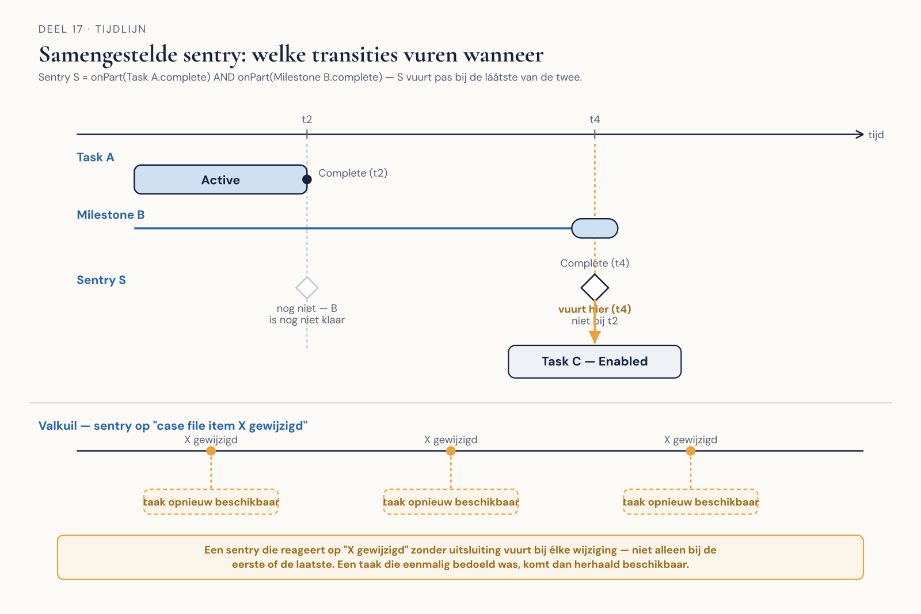
Meerdere on-parts, een samengestelde if-part
leeg
Spreeknotitie: Hoe meer elementen gecombineerd, hoe lastiger te doorzien.

Slide 8
Nooit vuurt · te vroeg vuurt · te vaak vuurt
drie voorbeelden
Spreeknotitie: Elk met een andere onderliggende oorzaak.

Slide 9
Ontwerp vier sentries
BEELD
Werkboekverwijzing, timer 30 minuten
Spreeknotitie: Individueel. Situatie 4 vraagt om de valkuil expliciet op te lossen.

Slide 10
Vind de fout in drie casemodellen
BEELD
Werkboekverwijzing, timer 30 minuten
Spreeknotitie: Tweetallen. Drie verschillende oorzaken: referentiefout, te ruime if-part, ontbrekende beperking.

Slide 11
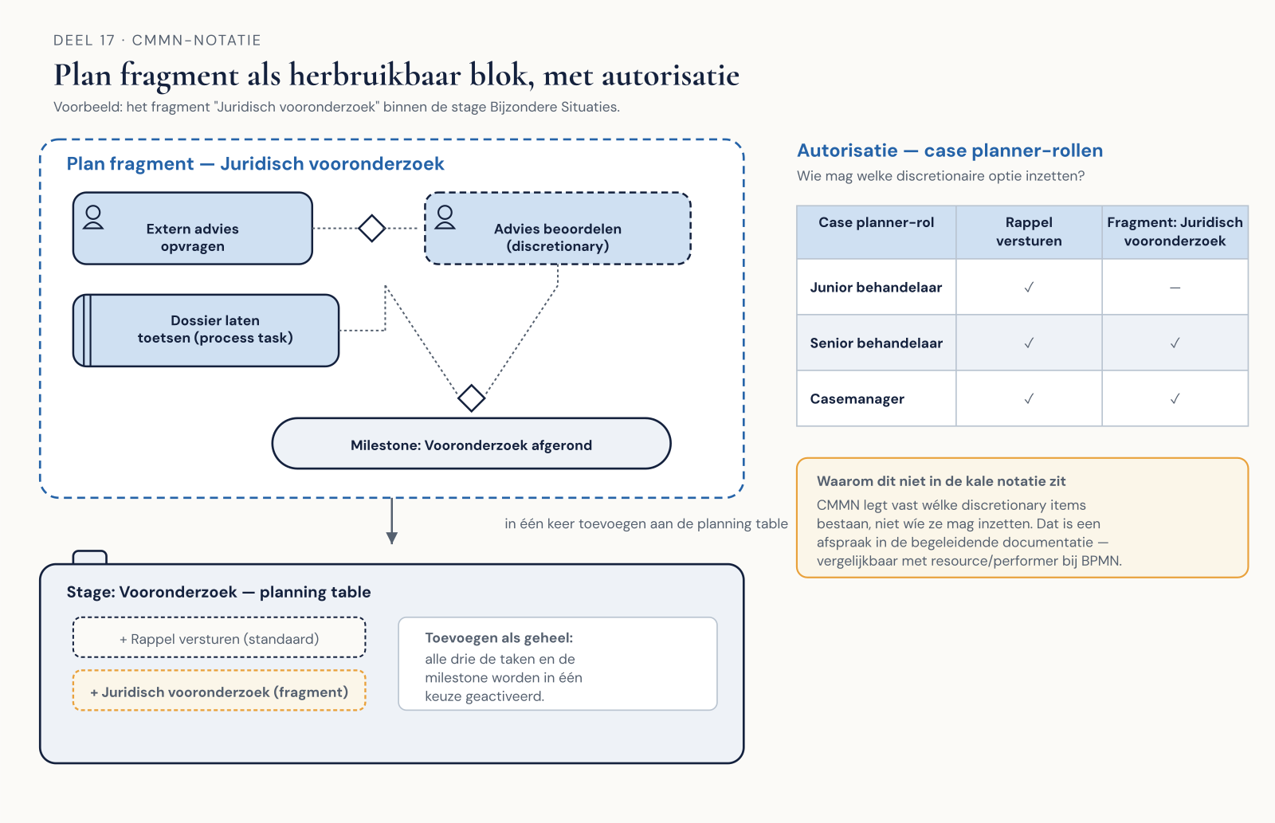
Een herbruikbaar blok discretionair werk
leeg
Spreeknotitie: In één keer meerdere samenhangende taken activeren.

Slide 12
Case planner-autorisatie
ingevuld met rollen
Spreeknotitie: Niet elke discretionaire optie hoort voor elke behandelaar beschikbaar.

Slide 13
Hoeveel leg je vast?
BEELD
Eén tekstslide
Spreeknotitie: Scherper gesteld dan in niveau 1 — dit is het hart van vandaag.

Slide 14
Een keurslijf dat wordt omzeild
BEELD
Workarounds buiten het systeem, geïllustreerd
Spreeknotitie: Het antipatroon uit niveau 1, deel 8 — nu met de praktijkconsequentie.

Slide 15
Geen sturing, geen verantwoording
BEELD
Een proceseigenaar die niets kan zien
Spreeknotitie: De andere kant van dezelfde balans.

Slide 16
Twee varianten — strak en ruim
BEELD
Werkboekverwijzing, drie vragen
Spreeknotitie: Tweetallen. Reserveer hier ruim de tijd — dit is het belangrijkste gesprek van vandaag.

Slide 17
Ruim in uitvoering — versus streng in vastlegging
BEELD
Een assenstelsel met de twee dimensies apart
Spreeknotitie: Toon dit pas ná de opdracht, als reflectie op wat de zaal heeft gevonden.

Slide 18
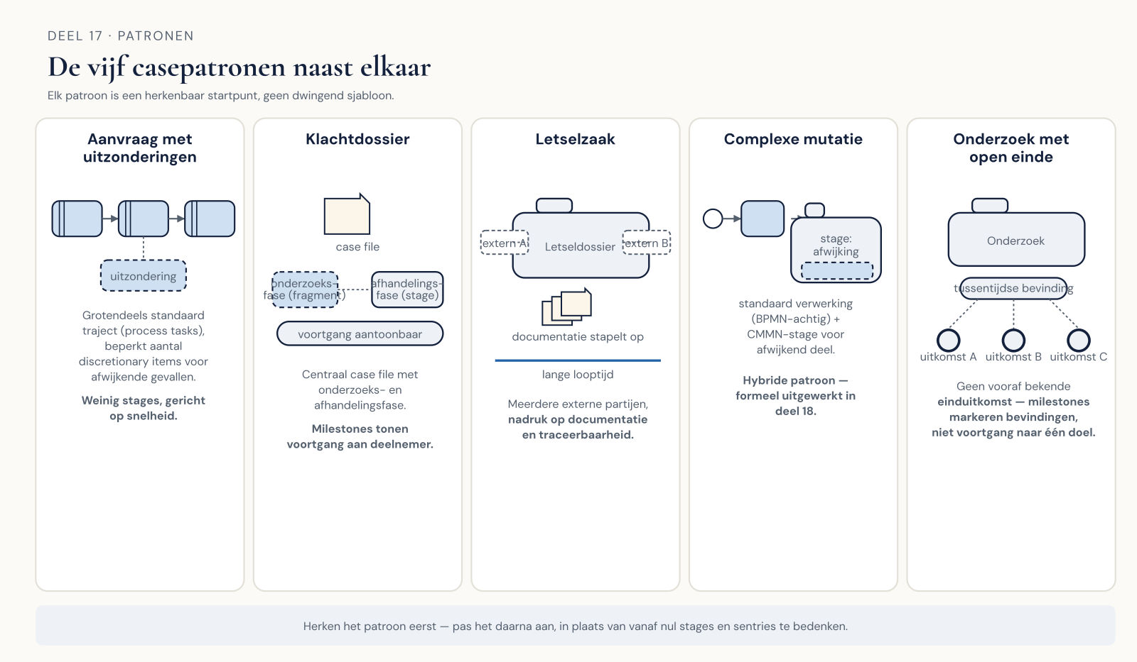
Aanvraag met uitzonderingen · klachtdossier · letselzaak · complexe mutatie · onderzoek met open einde
Figuur 17.4
Spreeknotitie: Herkennen versnelt het ontwerp — begin bij een patroon, pas het aan.

Slide 19
Complexe mutatie — een hybride
BEELD
Kort vooruitwijzen naar deel 18
Spreeknotitie: BPMN-kern met een CMMN-stage voor het afwijkende deel.

Slide 20
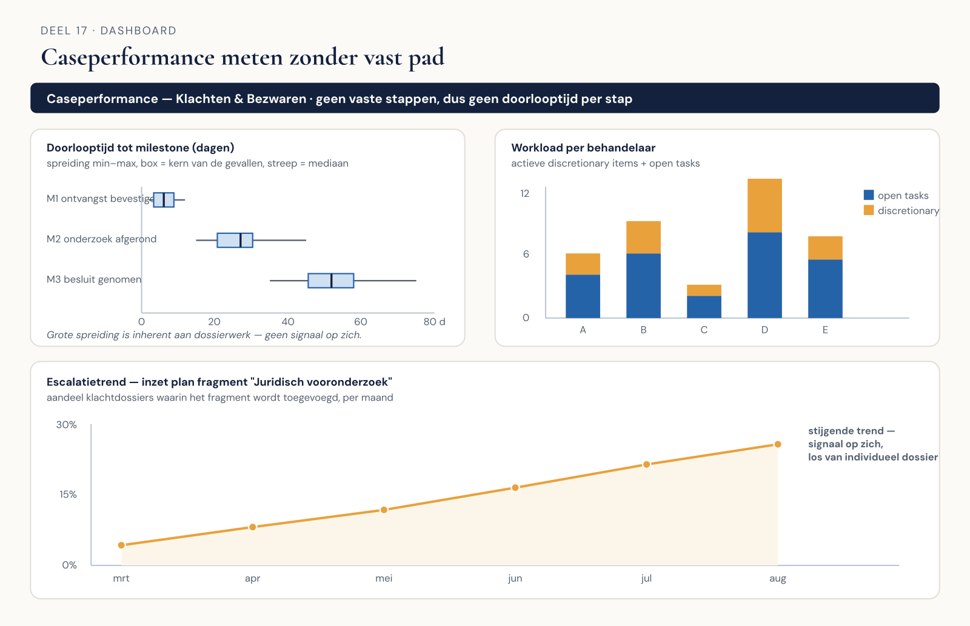
Doorlooptijd tot milestone · workload · escalatie
Figuur 17.5
Spreeknotitie: Anders dan bij BPMN — geen stappen om tegen te meten.

Slide 21
Capaciteit en discretie-gebruik — niet individuele stappen
BEELD
Eén tekstslide
Spreeknotitie: Kort.

Slide 22
Het volledige casemodel, en de indicatoren
BEELD
Werkboekverwijzing, inleverdatum
Spreeknotitie: Beide als vervolgwerk na dit dagdeel — geen tijd meer vandaag, wel voldoende voorbereid.

Slide 23
Stellingen
BEELD
Vier stellingen uit het werkboek
Spreeknotitie: Plenair, indien tijd — anders schriftelijk als onderdeel van het vervolgwerk.

Slide 24
Deel 18 — BPMN en CMMN formeel gecombineerd
Spreeknotitie: Het complexe-mutatiepatroon van vandaag wordt daar volledig uitgewerkt.

